Slide 1


Welzijn en zorg
Koningslust
Piet Geurts Copyright
1
1

Slide 2
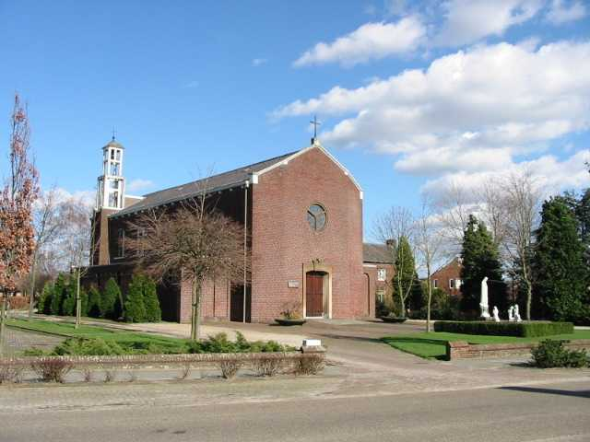
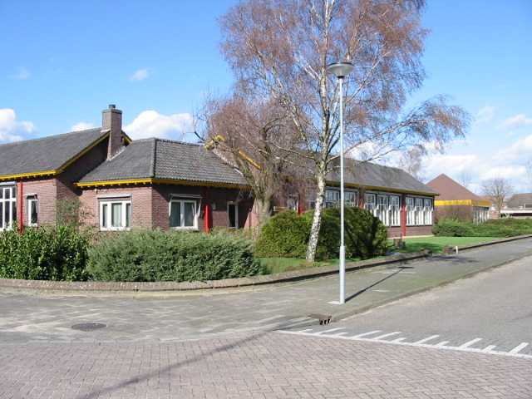
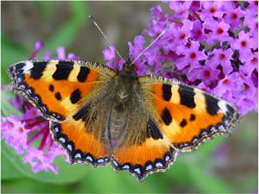
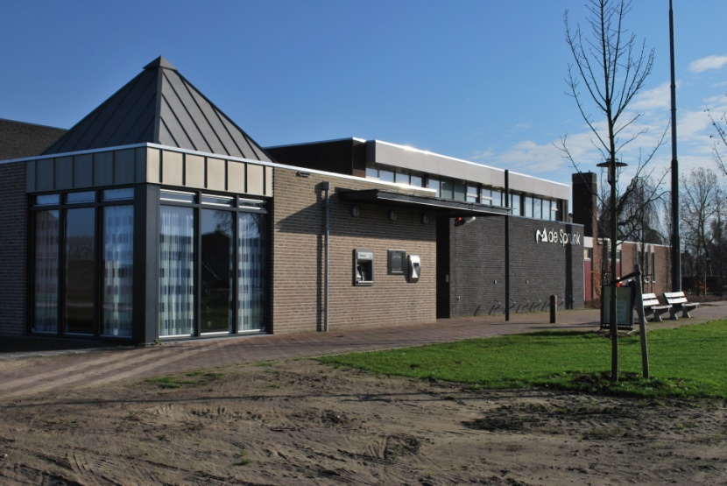

Karakterschets Koningslust
1250 inwoners
25 verenigingen
15 werkgroepen
450 vrijwilligers
2
2

Slide 3

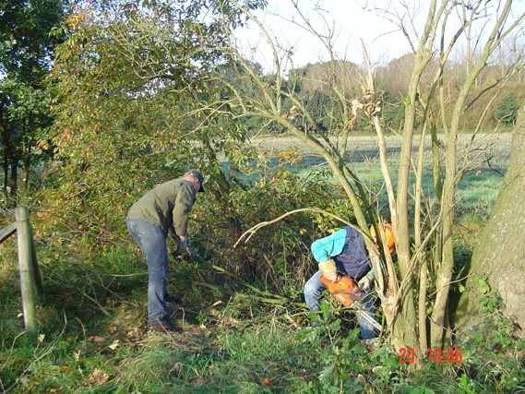
Visie:
Leefbaarheid is een verantwoordelijkheid van de inwoners
Doel:
Het in stand houden en verbeteren van de leefbaarheid in Koningslust en van het welzijn van de inwoners van Koningslust.
3
3

Slide 4
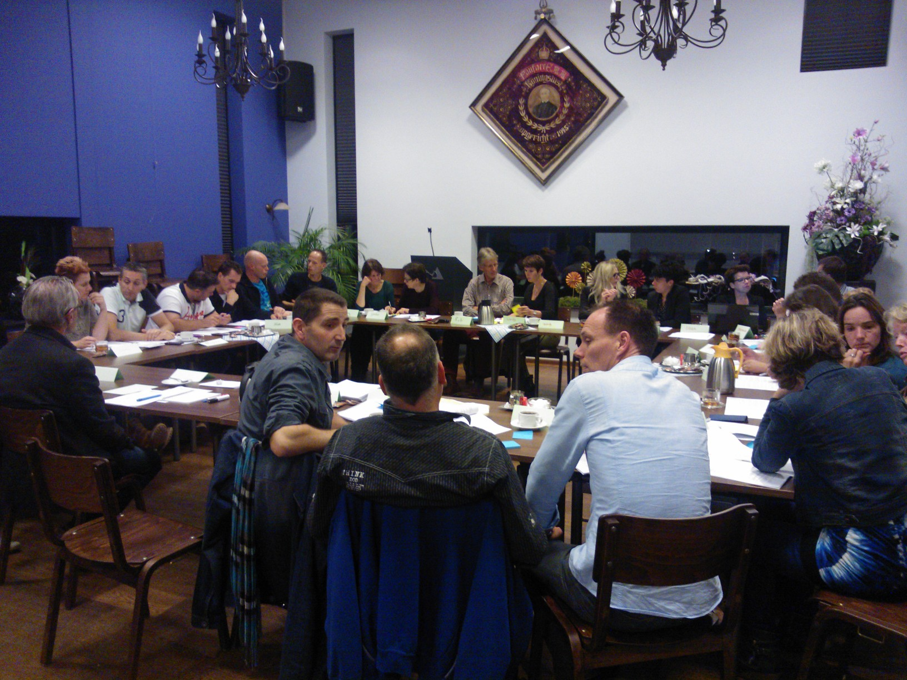
Leefbaarheid discussies 1996-2014
Discussies en visies
  1996 Structureren van werk aan leefbaarheid
  1998 Achterhaalde ontwikkelingen in agrarische sector
  2001 Visie: leefbaarheid is van de inwoners
  2007 Herijking: Rolmaat
37 projecten
  Herinrichting
  Gemeenschapshuis
  Basisschool
  Wonen Welzijn en Zorg
  En nog 33 andere: allemaal uitgevoerd
2013 / 2014 Leefbaarheid en burgerschap
  Discussie over 5 kernpunten

Slide 5
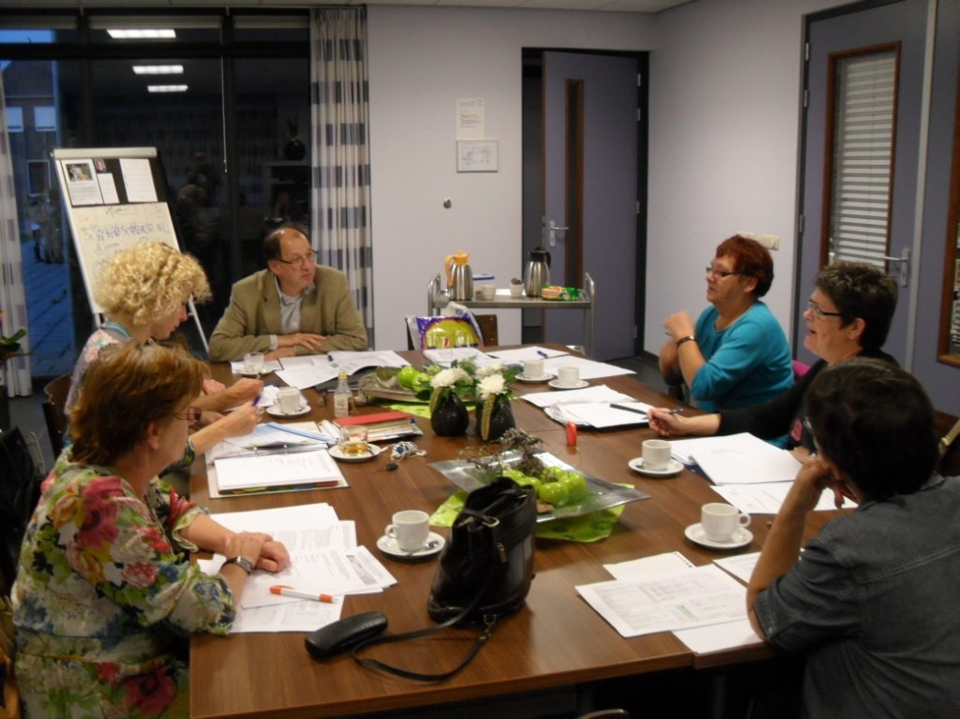
Grote veranderingen op komst
Vergrijzing
  Over 10 jaar hebben we 2,5 maal zoveel inwoners van 65+
  De leeftijd van de gemiddelde inwoner gaat flink omhoog
    Er zijn daarvoor extra en betaalbare voorzieningen voor ouderen nodig
  Er ontstaan andere behoeftes van invulling van vrije tijd
Ontgroening
  Het aantal jongeren neemt sterk af
  Minder leerlingen op de basis school
    Onderwijs en gebouw
  Minder nieuwe leden voor verenigingen
    Veel meer samenwerking nodig
Krimp
    Ontvolking buitengebied, moeilijk verkoopbare woningen
    Leegstand
Eigen verantwoordelijkheid neemt fors toe
  Verantwoordelijkheid verschuift van de overheid naar de burger (denk bijvoorbeeld aan organiseren ouderenzorg, zorg in de buurt of door familie)
  Er is minder geld bij de overheid / instanties om alles te doen
  3 D’s
Er ligt wéér een grote uitdaging
5
5

Slide 6
Kernpunten voor de toekomst
Jeugd en talent
  Basisschool, kwaliteit, creatieve oplossingen
Wonen en huisvesting
  Starters, woningen buitengebied, ouderen
Verenigingen en accomodaties
  Eigen verantwoordelijkheid, samenwerking, fusie
Ondernemerschap en werkgelegenheid
  Ruimte voor eigen initiatief
  Ondersteunen, niet belemmeren, wel regels
  Iedereen mag participeren
Welzijn en zorg
  Ouderenzorg, vereenzaming, dagvoorziening, 1ste lijns zorg, jeugdzorg, hulp in de huishouding, etc.

Slide 7
Werken aan de toekomst van ons dorp
Werkgroep toekomst Koningstlust + 13 werkgroepen
Krimp en onderwijs
Communicatie en promotie
Integratie nieuwkomers
Veiligheid en verkeer
Inrichting en huisvesting: starters, ouderen, woningsplitsing
Dorpstuin
Vervoer
Welzijn en zorg, sociale coöperatie
Ondernemersoverleg
Toekomst en samenwerking verenigingen
Contactgroep Daelzicht
Contactgroep Congregatie
Thema Jeugd

Slide 8
Stichting
Bevordering
Welzijn Inwoners
Koningslust

Slide 9
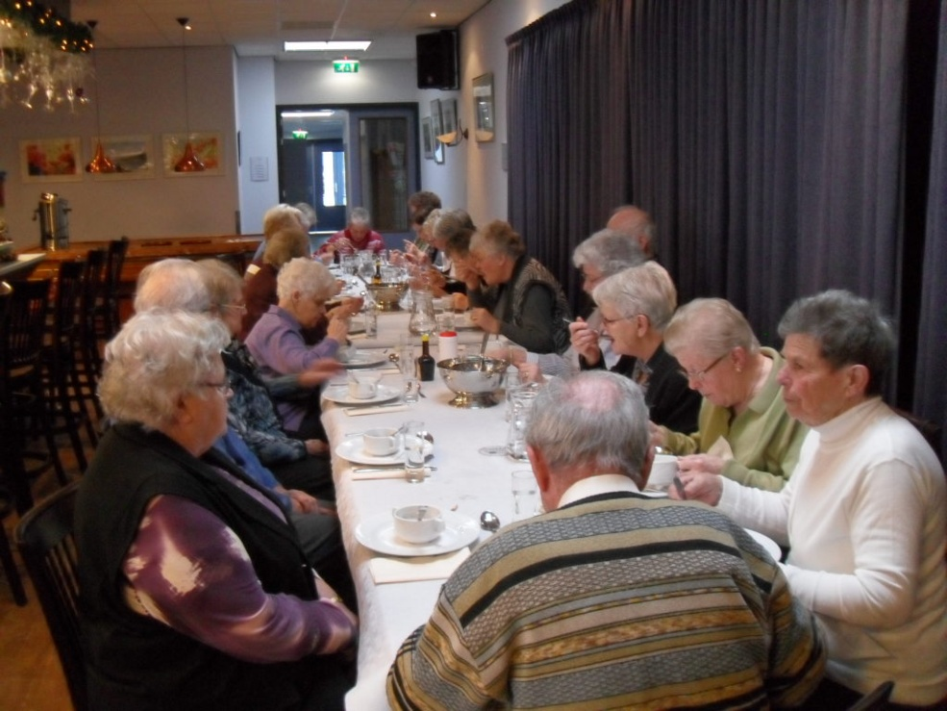
Dagvoorziening
Werkgroep, Bestuur
  Daelzicht, De Sprunk, KBO, Vorkmeer, Gemeente, Vrijwilliger, inwoner
  Bespreekt organisatie, werkverdeling, problematiek
  Financiën
31 deelnemers
  3 dagdelen met begeleiding door professional
  1 dagdeel met begeleiding door vrijwilligers
  Deelnemer én vrijwilliger Daelzicht
18 vrijwilligers (in de doelgroep)
  Begeleiding, koken
  Regelen bijna alles
  Opleiding
  Vrijwilligersoverleg
Activiteiten begeleidster
Stg Dorpsvervoer GBK

Slide 10
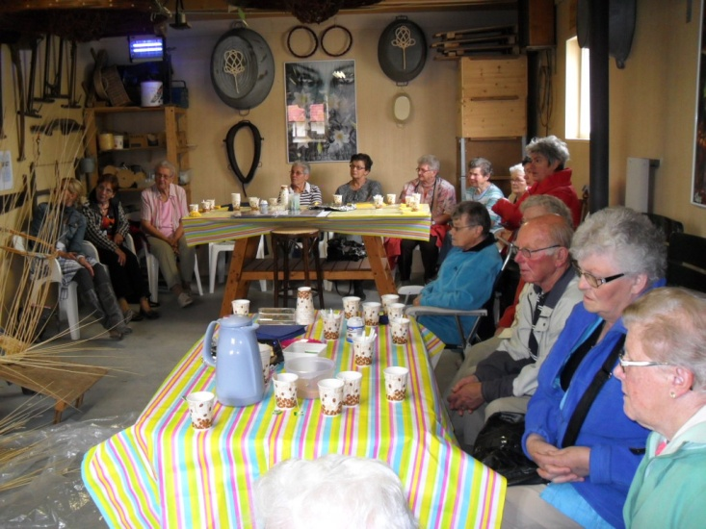
Conclusies uit de pilot
We zitten in een goed ritme
  Contact met gemeente, prima, zekerheid, partner
  Goede begeleiding (Vorkmeer)
  Actieve en zelfsturende vrijwilligers
  Tevreden deelnemers
  Zorg dóór en vóór inwoners
  Hulp aan andere dagvoorzieningen
Financiën
  Activiteiten begeleiding niet altijd nodig
  Maaltijden zijn flink goedkoper dan budget
  Bewust zijn van de kosten, duurzame exploitatie
  Onderzoek naar de kosten / baten
    Budget kan lager
Structureel werk aan de toekomst
  Onderzoek eenzaamheid bij ouderen
  Samenwerking in én buiten het dorp
  Basis van dorpszorg

Slide 11
Andere activiteiten
Dorpsvervoer GBK
Open eettafel Koningslust
De Beste Kamer
Uitleen hulpmiddelen (gestart, uitberieing)
Onderzoek eenzaamheid
Was service Daelzicht inleverpunt
Aansluiting 1ste lijns zorg (pilot)
FF Sparruh (start binnenkort, aansluiting P&M)
Huishoudelijke zorg (pilot starten)
“Helpdesk” voor inwoners
Contactpunt Schakelplein

Slide 12
Inbedding
Het dorp
  Proces vanaf 1996
  Eigen verantwoordelijkheid wordt genomen
  Gemeenschapsontwikkeling
  Andere kwaliteiten komen naar boven
  Begeleiding, geen zorg
  Signaalfunctie, ogen en oren
“Gemeente”
  Structuur t.a.v. de 3D’s, hulp, in gesprek blijven
  Aansluiting 1ste lijns zorg, vast team
    Wijkteam: huisartsen, practijkondersteuners, wijkzuster, etc.
  Verantwoordlijkheid, aansprakelijkheid

Slide 13
Succesfactor Gemeente Kantelen van de overheid
Van:
  een overheid die de problemen van burgers oplost
Naar:
  een overheid die burgers ondersteunt in het oplossen van problemen
Van
  een assertieve, op de voorgrond tredende overheid
Naar:
  een ingetogen en behulpzame overheid
13
13
13

